Slide 1
プレゼンテーション演習

Slide 2
今日の進行
◆ プレゼン準備と個人リハーサル （２０分）
・プレゼンの鉄則、プレゼン資料作成のテクニックについて説明
・各学生の個人ワークで、資料の手直し、個人リハーサル
◆ プレゼンの実践 （６０分）
・３グループにグループ分け
・各自 ４～５分でプレゼン
全員行う。デスクトップパソコンを使用。対話や交流を歓迎。
◆ プレゼン資料の再度の手直し
・各自、パワーポイントファイルを手直し

Slide 3
プレゼン演習

Slide 4

今から行いたいこと
伝えることの演習
心を込めることが大切
対話をすることの演習
話を集中して聴き（傾聴）、自分の心が動く！ これも対話
・視座の転換
知識を
増やし
自由に
発想し
対話
する
その継続が、
創造力の源泉になります

Slide 5

伝え方
ビジュアルに伝える。言葉を添える。
視座の転換
「自分の話を聴いているあなた」
を想像してみる
伝えるには、気持ちを込めることが一番大切

Slide 6
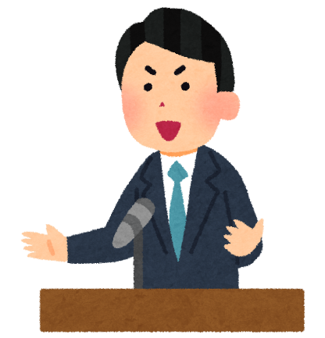

視座の転換（転換前）
話している人
話を聴いている私

Slide 7

視座の転換（転換後）
話している人
自分の心がどう動い
たかを感じ取る自分
話を聴いている私

Slide 8




話すときは・・・
聴いている人は、
静かにみえても、
いろいろと考えている

Slide 9

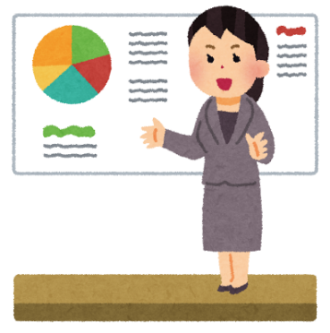
発表手順イメージ
感想メモを書いて、
発表者に手渡しする
発表する
感想メモを書いて、
発表者に手渡しする
発表する
※ グループによっては、早く終わることがある．
他のグループは発表途中なので、大声などは慎むこと

Slide 10
  ＜スピーチ（発表）のとき＞
  パソコン＋パワーポイントを利用
  発表を楽しむことに集中
  全員に向けて話す
  心を込める
  まわりの反応を感じながら話す
  今日は、５分を超えたり、早く終わり過ぎても気にしない
  ＜聴いているとき＞
  発表が終わったら拍手する
  発表が終わったら、感想カードに書き込んで、発表者本人に渡す
  発表の良かったところを書く
  自分の今後にヒントになったこと、
  発表の仕方、資料の仕方で、
  自分が手本にしたいと思ったこと、
  その他、良かったところ
  その他、教員の指示に従う

Slide 11

こういう気持ちでお願いします
１．心をこめる
２．他の人のプレゼンに、楽しみな気持ちをもつ。
敬意をもつ。

